Slide 1
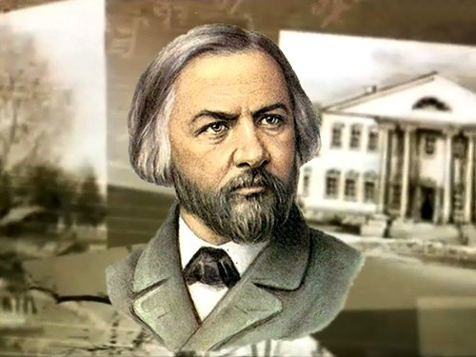

Глинка
Михаил Иванович
220 лет
Гривенская сельская библиотека 2024 год

Slide 2
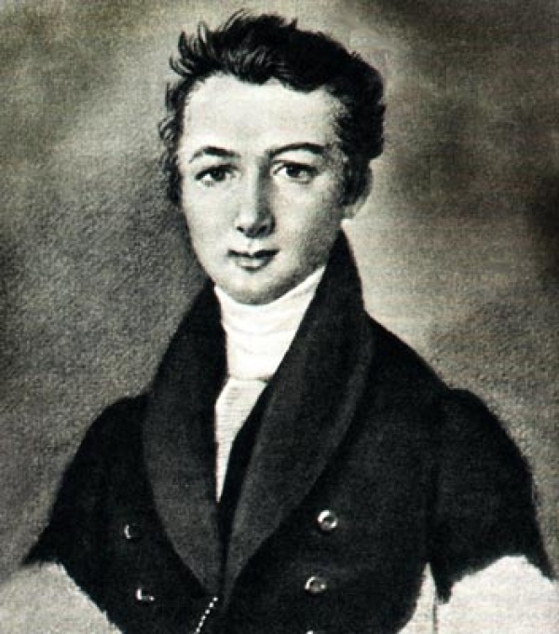
Детство Михаила Ивановича
Родился Михаил Иванович в 1804-м году, в имении своего отца, в селе Новоспасском, что в Смоленской губернии. У него были видные предки. Так, например, прадед композитора был польским шляхтичем, Викторином Владиславовичем Глинкой, от которого в наследство внуку досталась семейная история и герб. Когда Смоленская область перешла в результате войны под власть России, то Глинка сменил подданство и стал русским православным. Свою же власть он смог сохранить благодаря власти церковной.

Slide 3
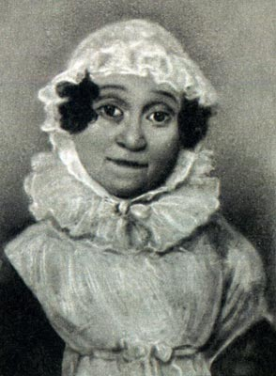
Воспитывали Глинку младшего его бабушка, Фекла Александровна. Мать при воспитании сына практически не участвовала. Вот и вырос Михаил Иванович эдаким нервным недотрогой. Сам же он вспоминает эти времена, как если бы он рос эдакой «мимозой».
После смерти бабушки он перешел под крылышко матери, которая приложила немало сил для того, чтобы полностью перевоспитать своего ненаглядного сына.
Игре на скрипке и фортепиано маленький мальчик учился примерно с десяти лет.
Фекла Александровна, бабушка композитора.

Slide 4
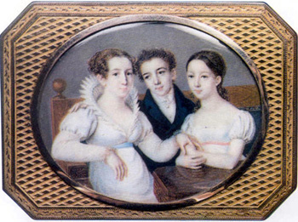
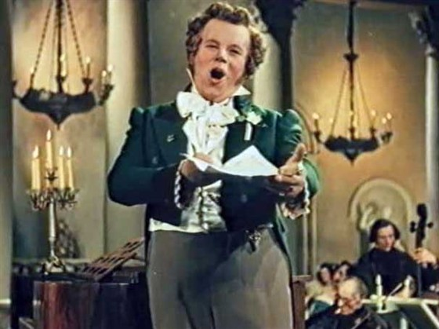
Уже в раннем возрасте маленький Миша чутко реагировал на народные потехи и песни. Народный фольклор произвел на мальчика большое впечатление, которое он трепетно хранил всю свою жизнь. Эти впечатления и переживания, впоследствии будут отражены в творчестве великого русского композитора.

Slide 5
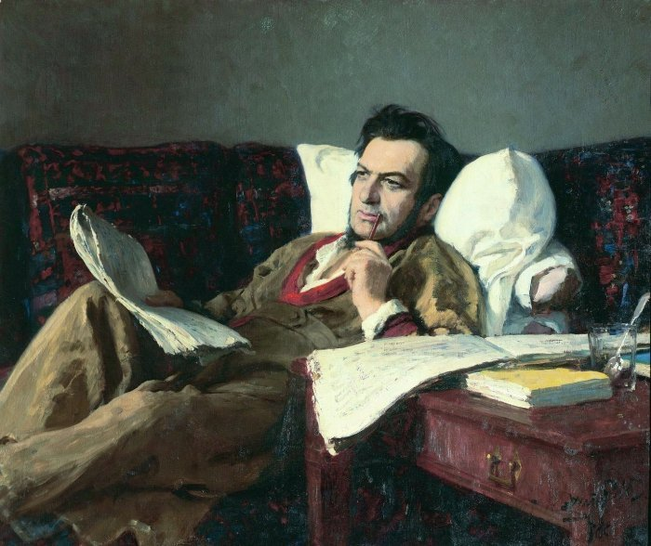
Жизнь и творчество
Изначально музыке Глинку учила гувернантка. Позже родители его отдали в благородный пансион, что в Санкт-Петербурге, Там же он познакомился с Пушкиным. Тот приходил туда в гости к своему младшему брату, однокласснику Михаила.

Slide 6
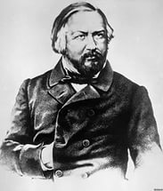
1822-1835
В 1822-м молодой человек закончил обучение в пансионе, но занятия музыкой отнюдь не бросил. Он продолжает музицировать в дворянских салонах, а также иногда руководит оркестром дяди. Примерно в это же время Глинка становится как композитор: он чрезвычайно много пишет, при этом усиленно экспериментируя в самых разных жанрах. В это же время он написал некоторые песни и романсы, которые хорошо известны и сегодня.
Среди таких песен можно выделить «Не искушай меня без нужды», «Не пой, красавица, при мне».
В конце апреля 1830-го года молодой человек переезжает в Италию. При этом он совершает большое путешествие по Германии, которое растянулось на все летние месяцы. В это время он пробует свои силы в жанре итальянской оперы.

Slide 7
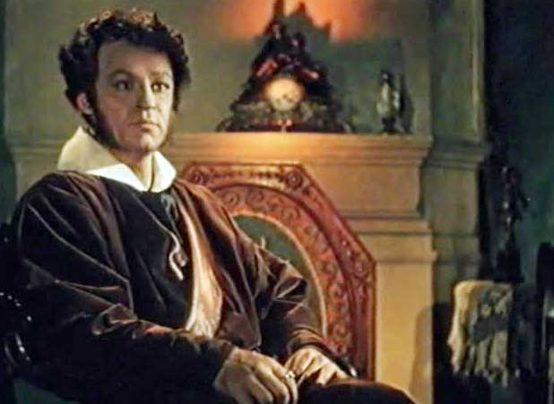
1836-1844
Примерно в 1836-м году он закончил работу над оперой «Жизнь за царя». А вот поставить ее было уже значительно труднее. Дело в том, что этому воспрепятствовал директор императорских театров. Но он же отдал оперу на суд Катерино Кавосу, а тот оставил о ней самый лестный отзыв.
Опера была принята с необычайным восторгом. Глинка в результате написал матери следующие строки:
«Вчерашний вечер совершились наконец желания мои, и долгий труд мой был увенчан самым блистательнейшим успехом. Публика приняла мою оперу с необыкновенным энтузиазмом, актёры выходили из себя от рвения… государь-император… благодарил меня и долго беседовал со мною…»

Slide 8
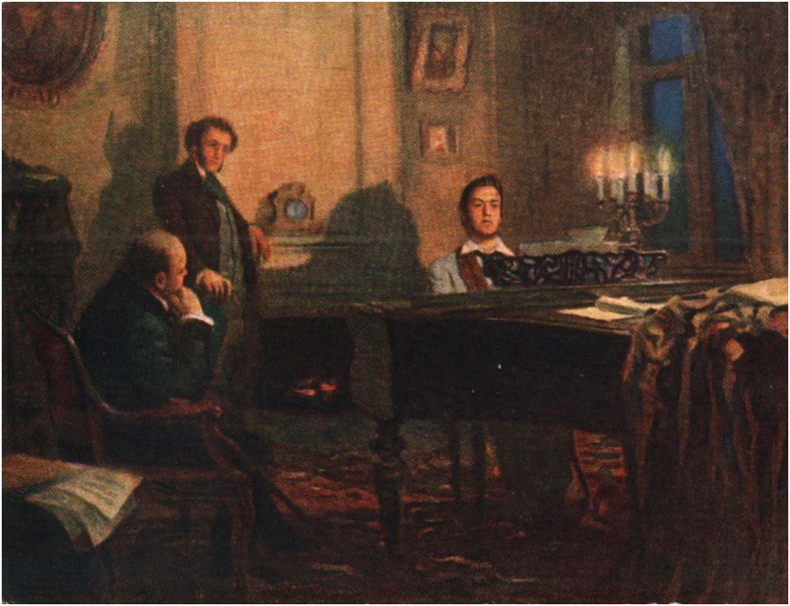
После оперы Глинку назначили капельмейстером Придворной певческой капеллы. Ею он впоследствии руководил в течении двух лет.
Ровно через шесть лет после премьеры «Ивана Сусанина», Глинка предоставил общественности «Руслана и Людмилу». Работу над ней он начал еще при жизни поэта, а вот закончить ее удалось лишь при помощи мелких поэтов.

Slide 9
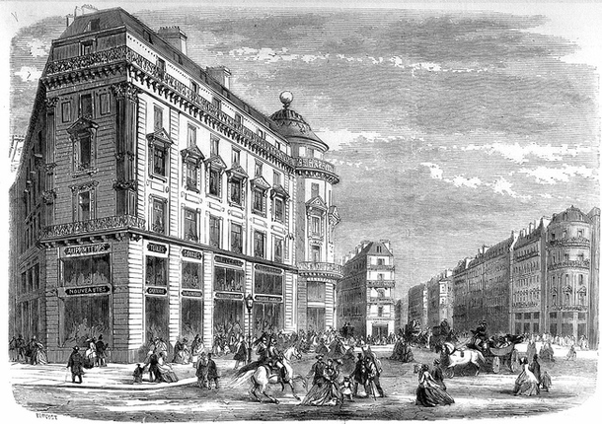
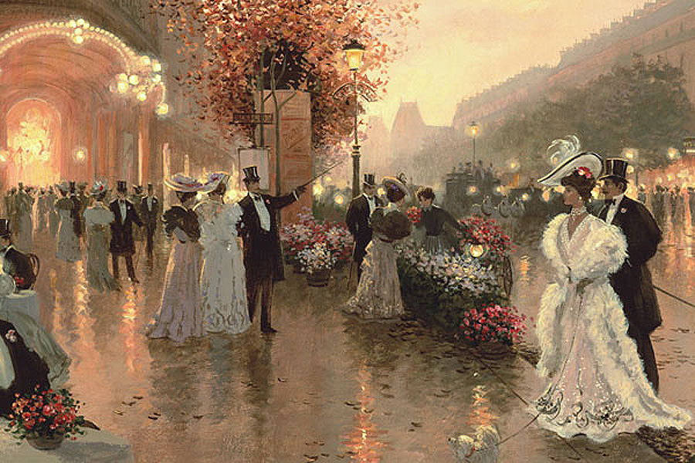
1844-1857
Новая опера пережила большую критику. Глинка тяжело переживал данный факт, и решил отправится в дальнее заграничное путешествие. Теперь он решил поехать во Францию, а затем и в Испанию, где и продолжает работать. Так он путешествовал до лета 1947-го года. В этро время он работает над жанром симфонической музыки.
Долгое время он путешествует, два года прожил в Париже, где отдыхал от постоянных разъездов в дилижансах и по железной дороге. Временами возвращается в Россию. Но в 1856-м году он уехал в Берлин, где 15 февраля и скончался.

Slide 10
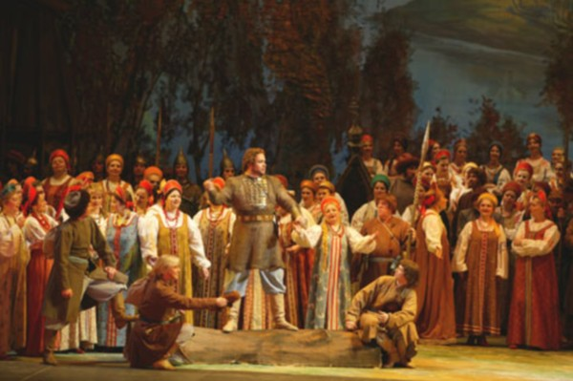
5 самых известных произведений Михаила Глинки
Иван Сусанин (1836)
Опера Михаила Ивановича Глинки в 4 актах с эпилогом. В опере рассказывается о событиях 1612 года, связанных с походом польской шляхты на Москву. Посвящена подвигу крестьянина Ивана Сусанина, который завел вражеский отряд в непроходимую чащу, и там же и погиб. Известно, что поляки шли в Кострому, чтобы убить 16-летнего Михаила Романова, который еще не знал, что станет царем. Дорогу им вызвался показать Иван Сусанин. Отечественная война 1812 года пробудила в людях интерес к своей истории, популярными становятся сюжеты на русские исторические темы. Свою оперу Глинка сочинил спустя двадцать лет после оперы Катерино Кавоса на ту же тему. В какой-то момент на сцене Большого театра одновременно ставили и тот, и другой вариант популярного сюжета. А некоторые исполнители участвовали в обоих операх.

Slide 11
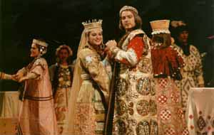
Руслан и Людмила (1843)
Опера Михаила Ивановича Глинки в 5 действиях. Композитор написал ее по одноименной поэме Александра Пушкина с сохранением стихов оригинала. Оперу встретили прохладно, но вины Глинки в этом не было. Публика оказалась не готова к новаторству композитора, уходу от традиционной итальянской и французской оперных школ. Первое знакомство с шедевром Глинки застало зрителей врасплох."Музыка старых волшебных опер лишь иллюстрировала смену ситуаций — здесь она приобрела самостоятельное значение".

Slide 12
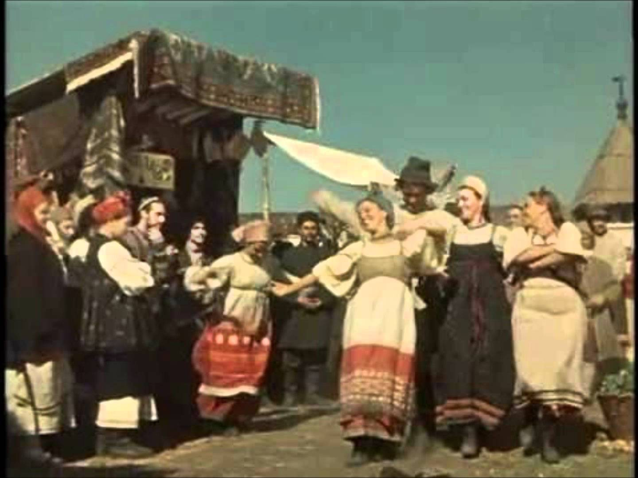
Камаринская (1848)
Камаринская - русская народная плясовая мелодия, широкую популярность получила в одноименной увертюре Глинки. В ней композитор подражает русскому народному пению с подголосками, когда произведения начинается в один голос, а при развитии добавляются новые голоса. По утверждению историка-краеведа Пясецкого, русская народная песня "Комаринская" ("Камаринская") — осталась "памятником измены жителей Комарицкой волости Борису не только как государю, но и как своему помещику-барину". Другая версия говорит о Камаринской как о песне радости людей, убежавших из татарского плена.

Slide 13
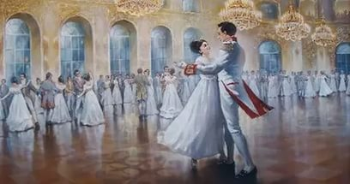
Вальс-фантазия (1839 — для фортепиано, 1856 — расширенная редакция для симфонического оркестра)
Как и в польских танцах из оперы "Жизнь за царя", Глинка идет по пути симфонизации вальса - прием, которым пользовался другой великий композитор Петр Ильич Чайковский. Вальс-фантазия - одно из самых значительных, известных и часто исполняемых произведений Глинки.

Slide 14
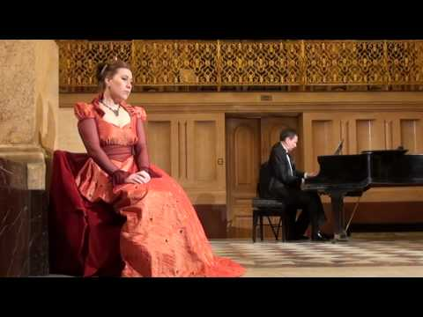
"Патетическое трио" d-moll для кларнета, фагота и фортепиано (1832)
Патетическое трио стало последним обращением двадцативосьмилетнего композитора к камерной музыке. Всю оставшуюся жизнь Глинка писал фортепианные, сценические, оркестровые, вокальные и хоровые произведения. В то время Глинка путешествовал по Италии, поправляя здоровье. Конечно, на него влияли итальянские композиторы. Вскоре после завершения работы над трио, в Милане состоялась его мировая премьера. Его первыми исполнителями стали музыканты оркестра театра Ла Скала кларнетист Пьетро Тассистро, фаготист Антонио Канту и сам Глинка, исполнивший партию фортепиано. Позже Глинка отредактировал трио для скрипки, виолончели и фортепиано.

Slide 15
СПАСИБО
ЗА
ВНИМАНИЕ

